Slide 1

LUIS CRUZ
@lucrperez
MANU GRACIA
@GaLaeK
CYNTHIA GÁLVEZ
@iCynthia
Zaragoza 10.11.12 julio 2015

Slide 2
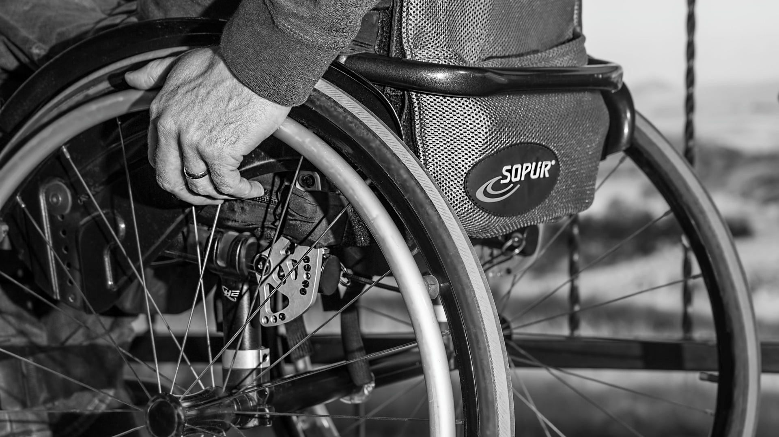
23,9%
Hogares aragoneses con personas con discapacidad
42.000 personas (14.414 disc. física)

Slide 3
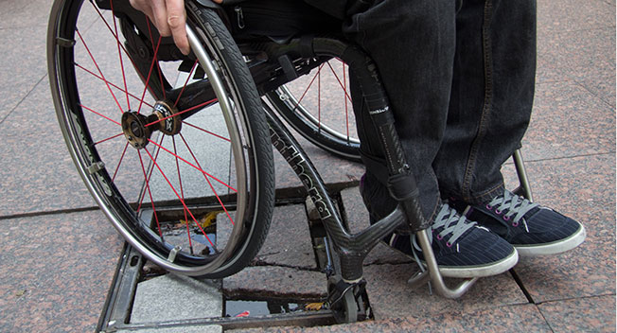
¿cómo es su experiencia en la ciudad?

Slide 4
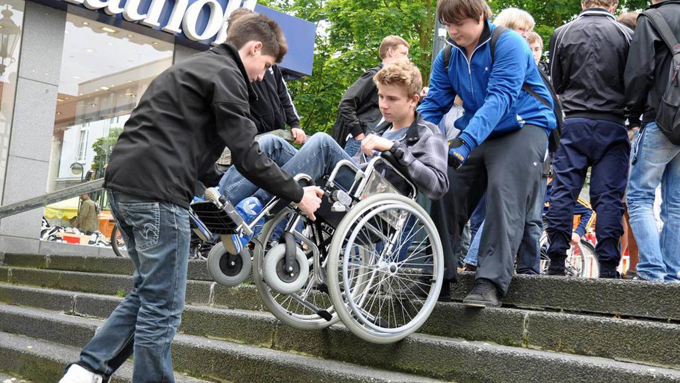
¿cómo es su experiencia en la ciudad?

Slide 5
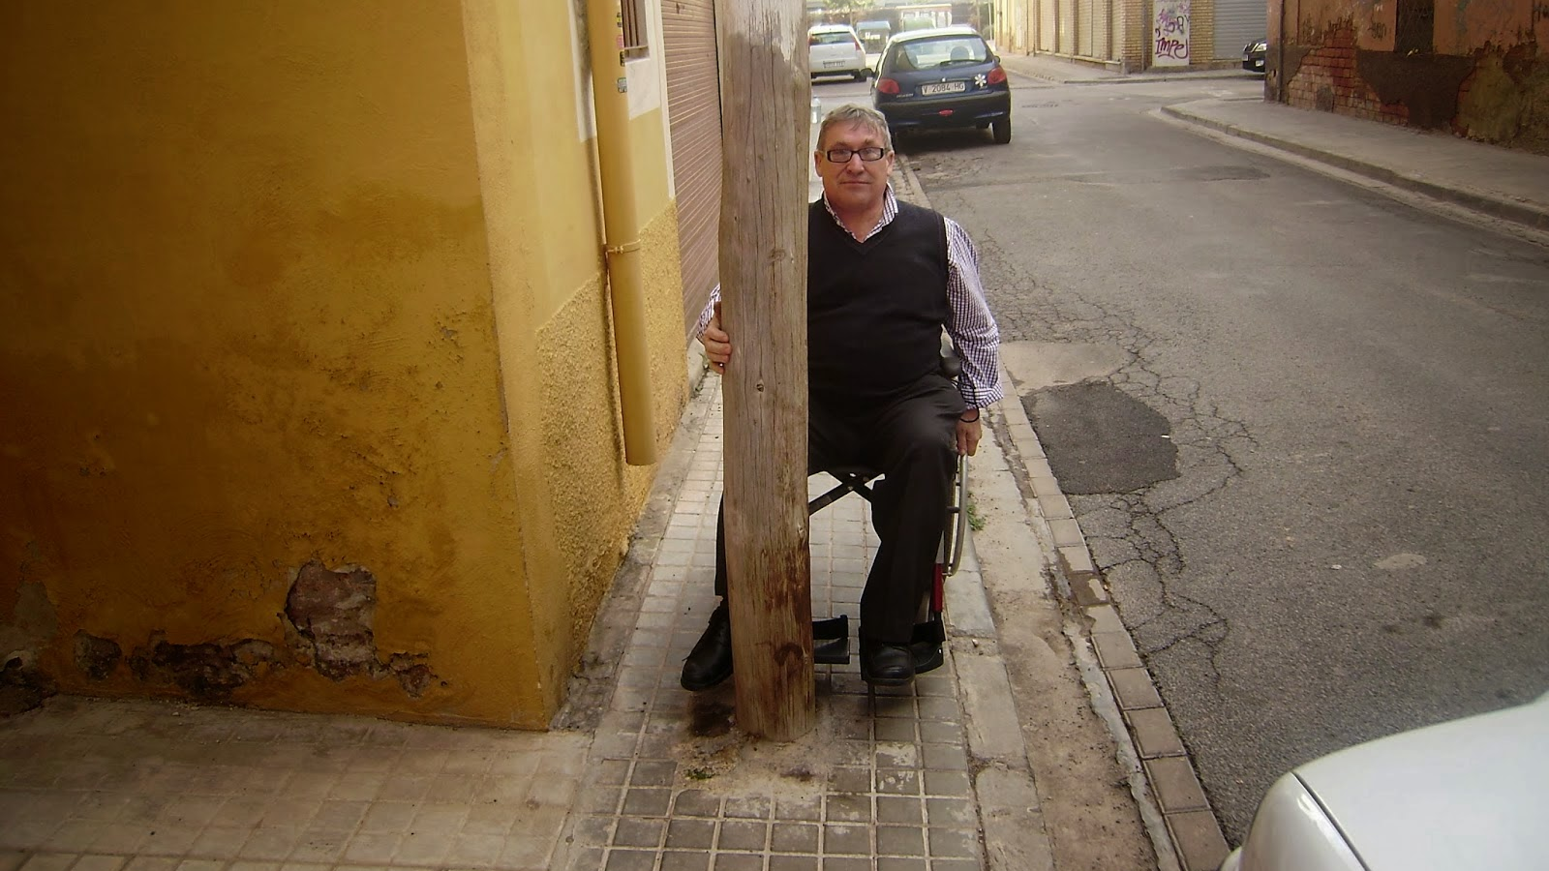
¿cómo es su experiencia en la ciudad?

Slide 6
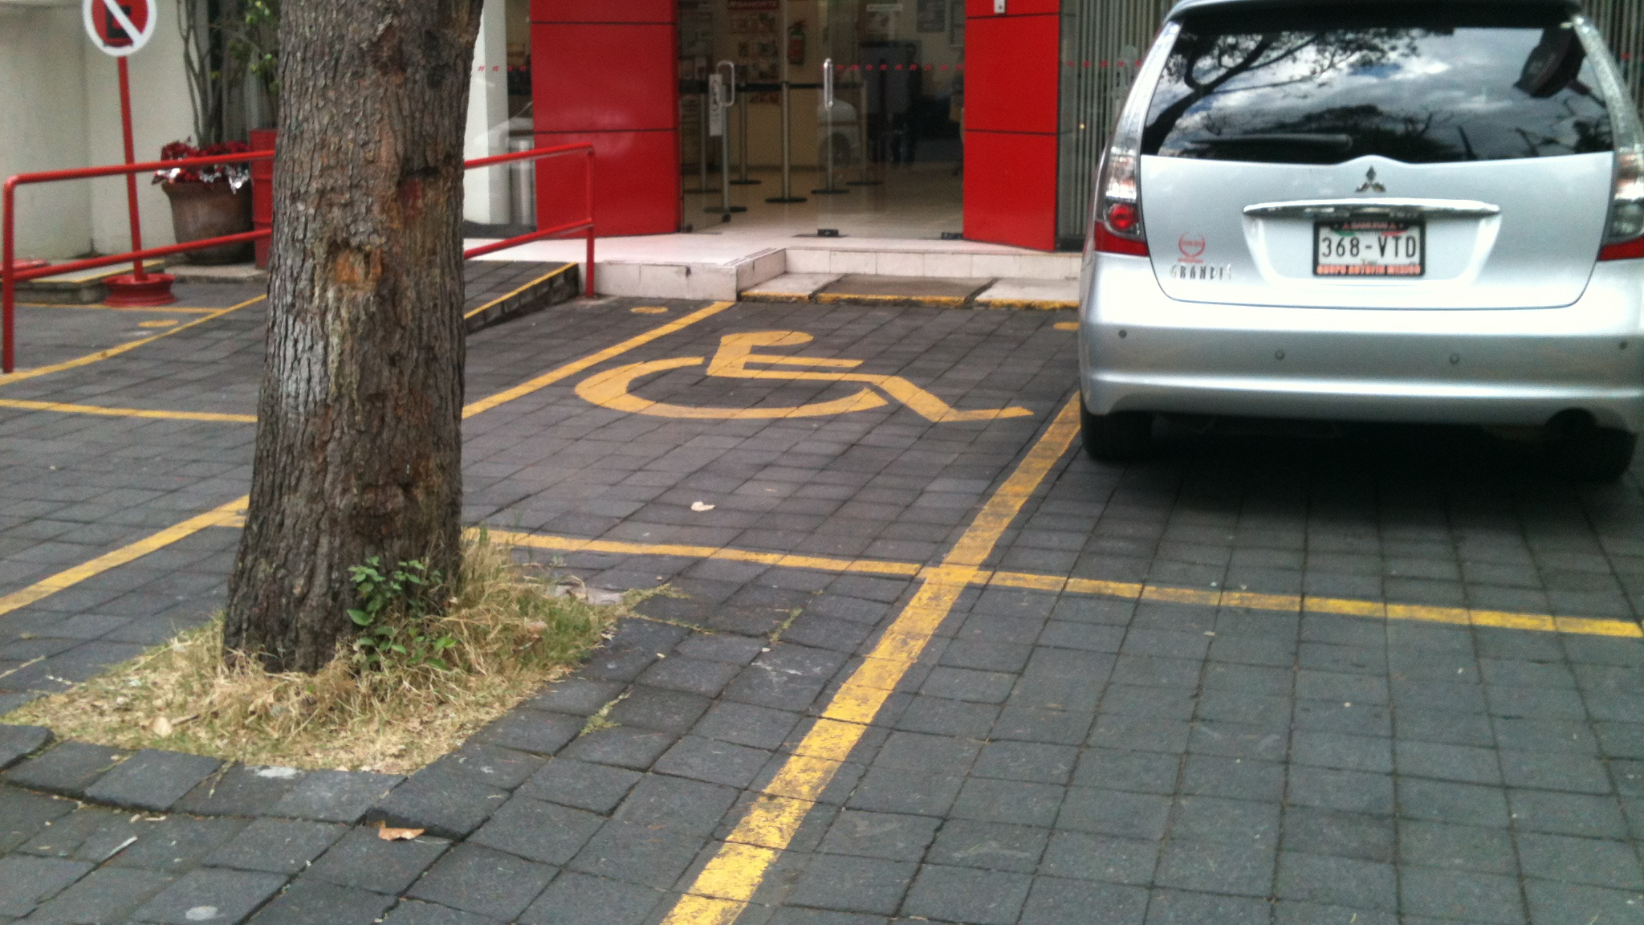
¿cómo es su experiencia en la ciudad?

Slide 7
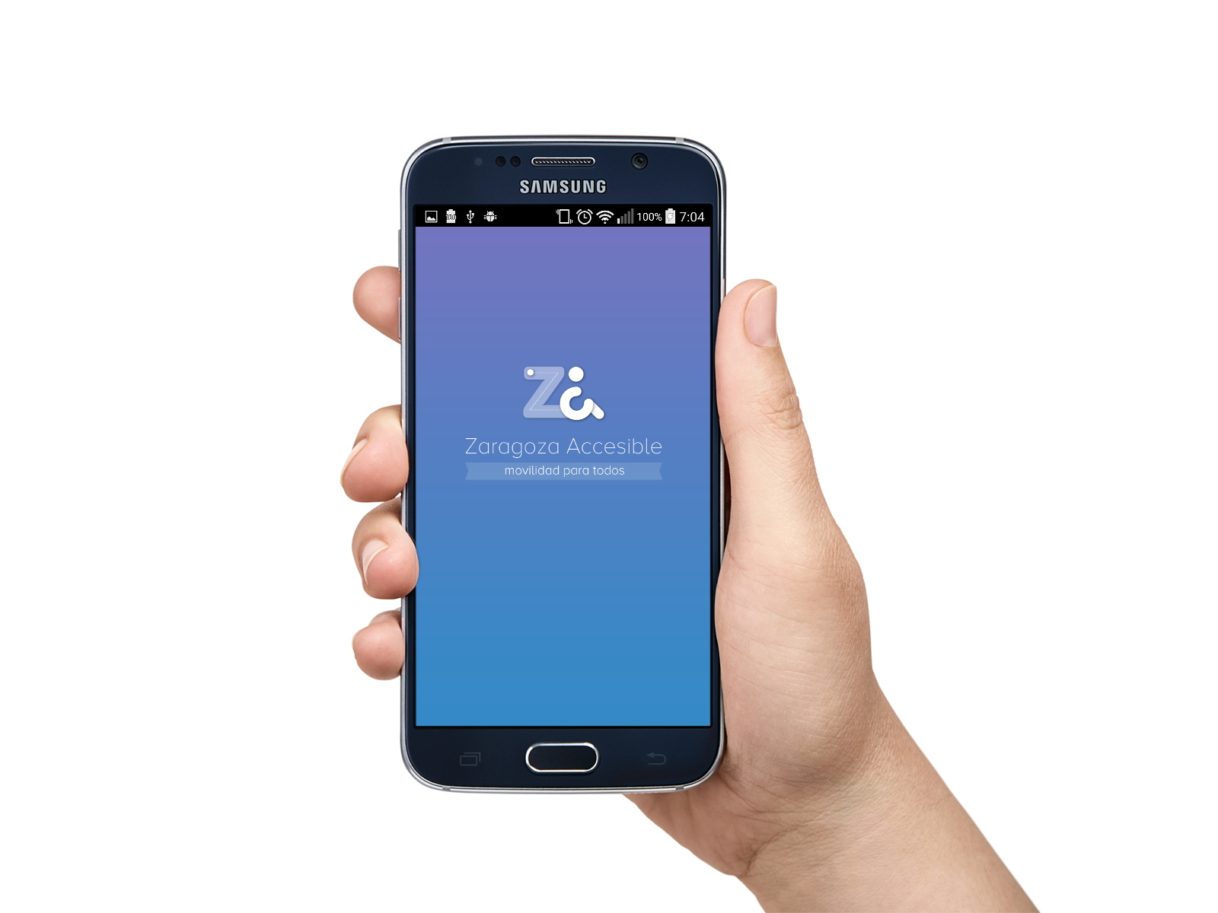

ZaragozaAccesible
Movilidad para todos

Slide 8
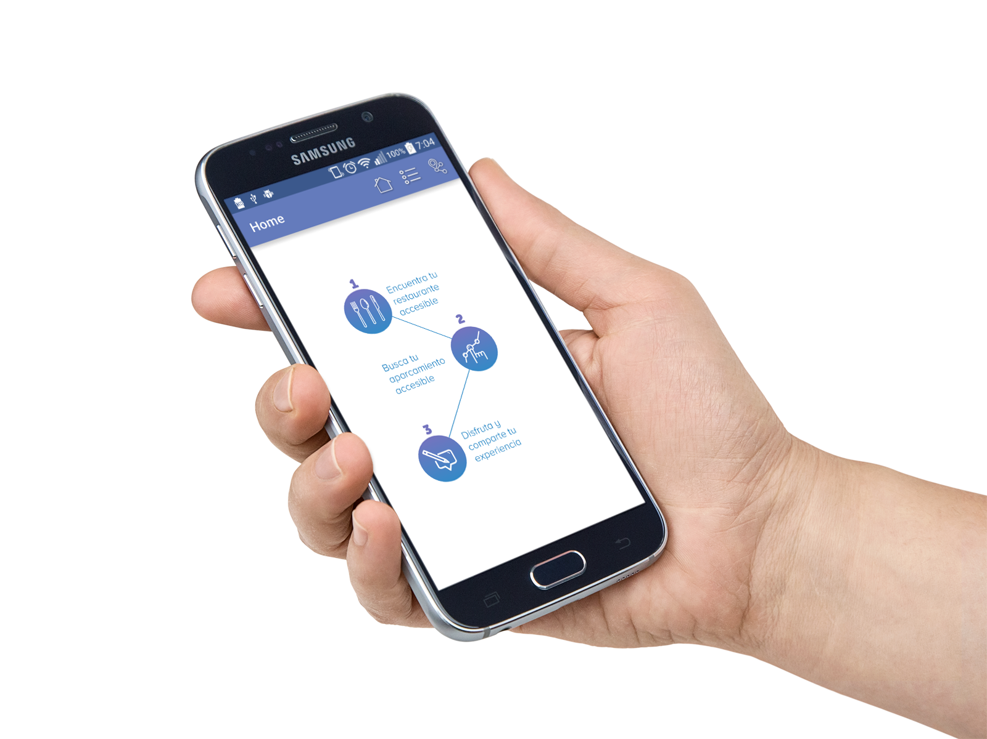
ZaragozaAccesible
Movilidad para todos

Slide 9



cómo funciona
1
2
3
Encuentra tu restaurante o alojamiento accesible
Busca tu
aparcamiento accesible
Comparte tu experiencia y sugerencias

Slide 10
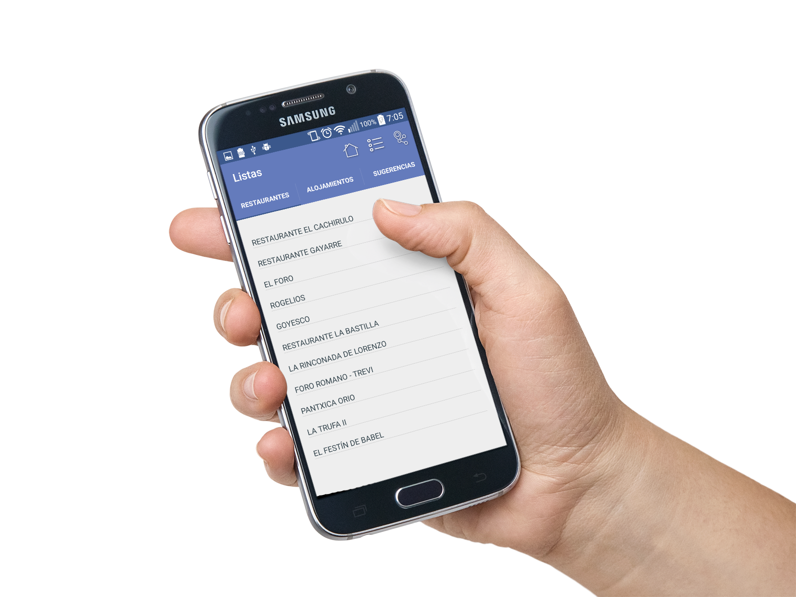
cómo funciona
1
Encuentra tu restaurante o alojamiento accesible

Slide 11
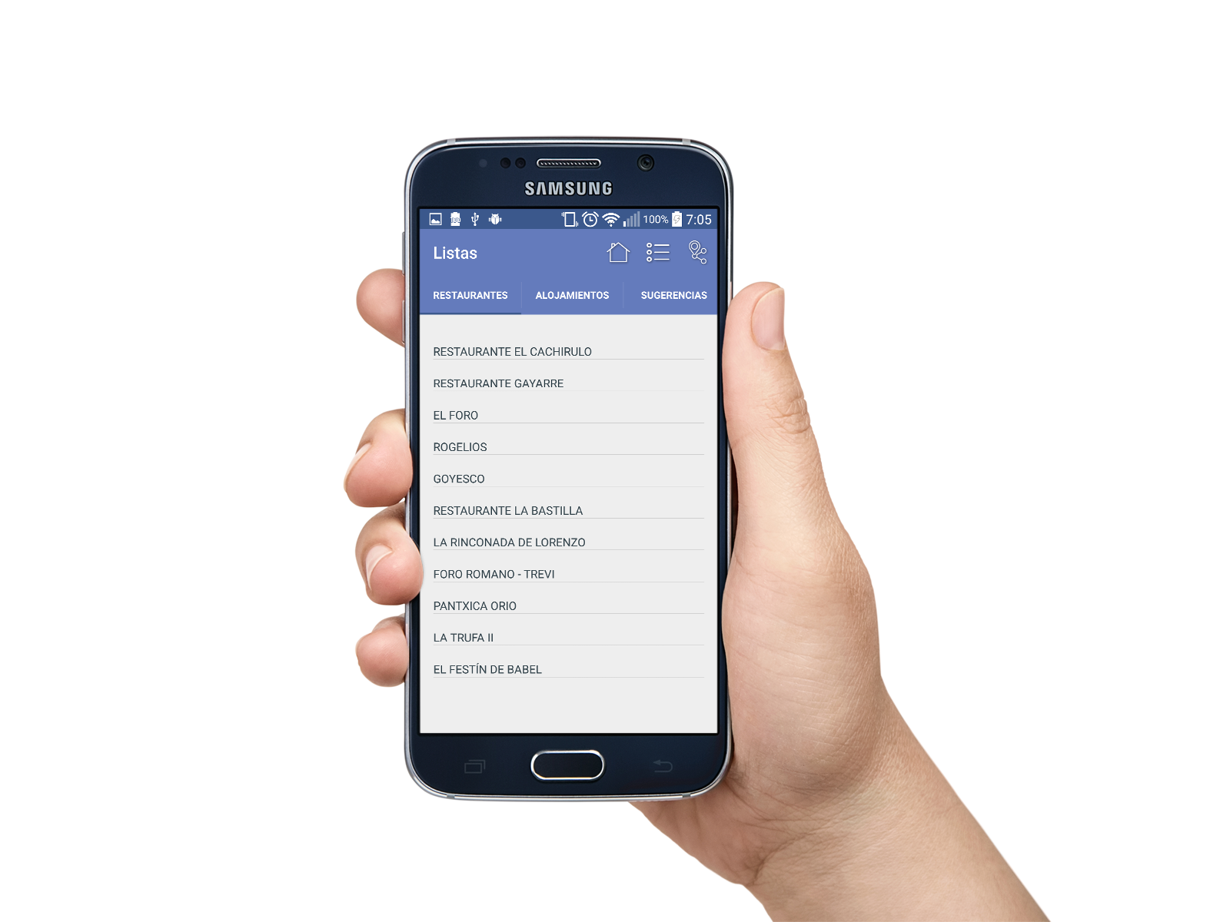
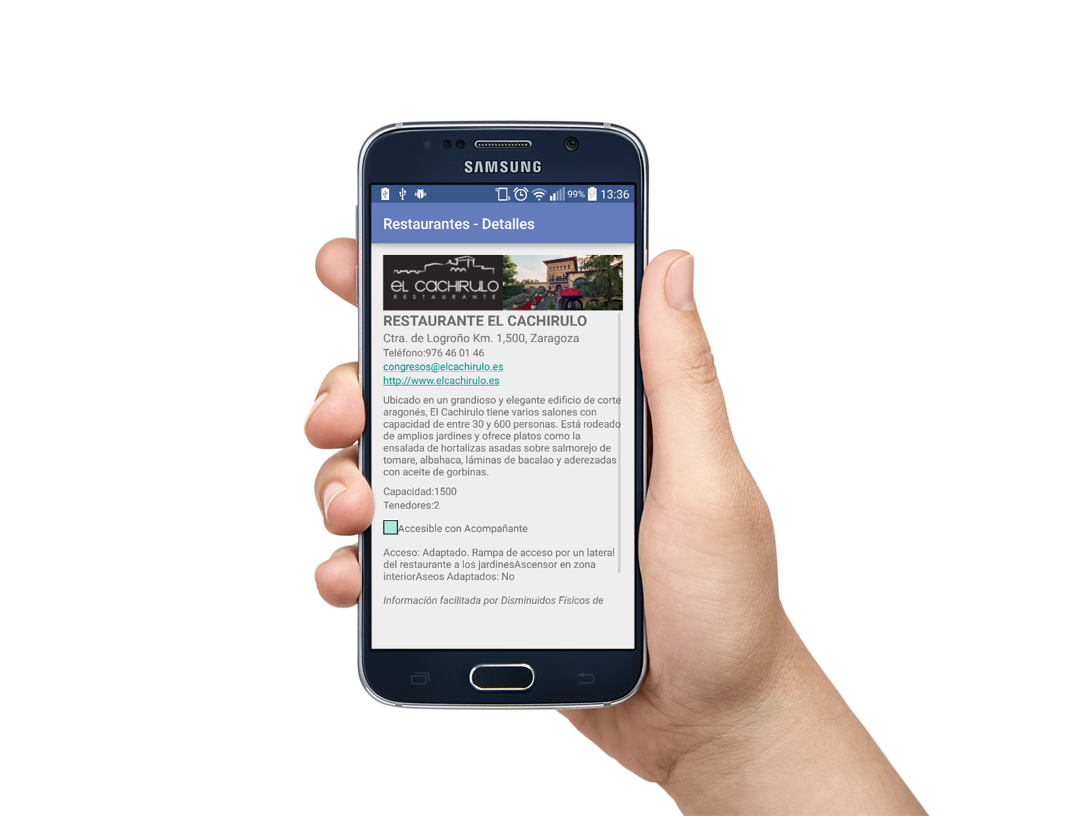
cómo funciona

Slide 12
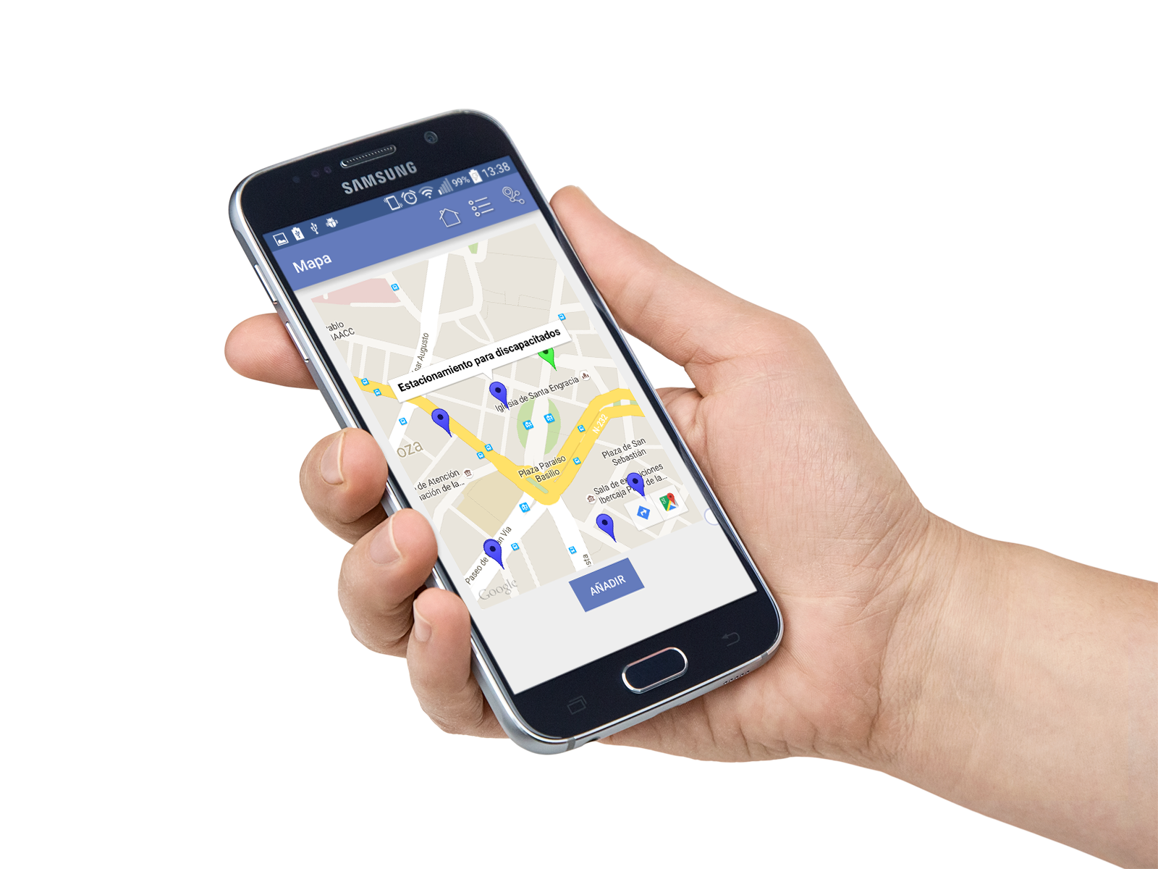
cómo funciona
2
Busca tu
aparcamiento accesible

Slide 13
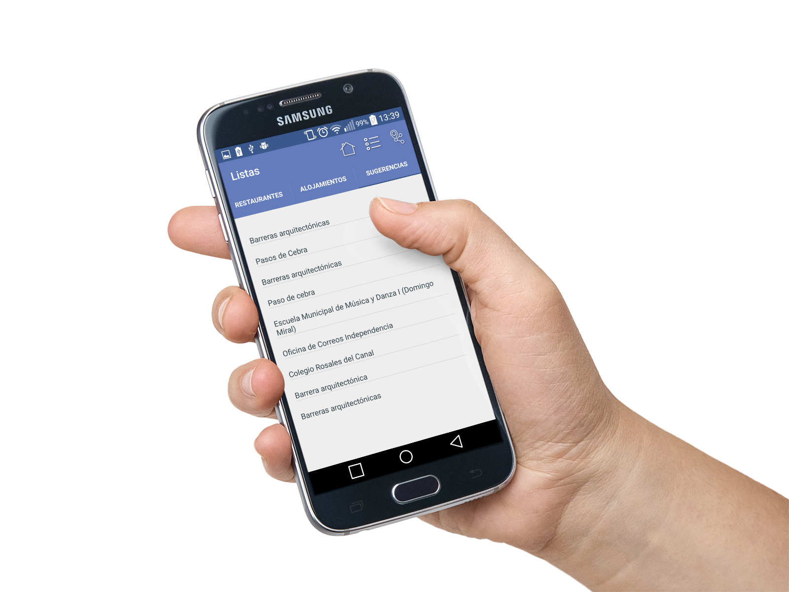
cómo funciona
3
Comparte tu experiencia
y sugerencias

Slide 14

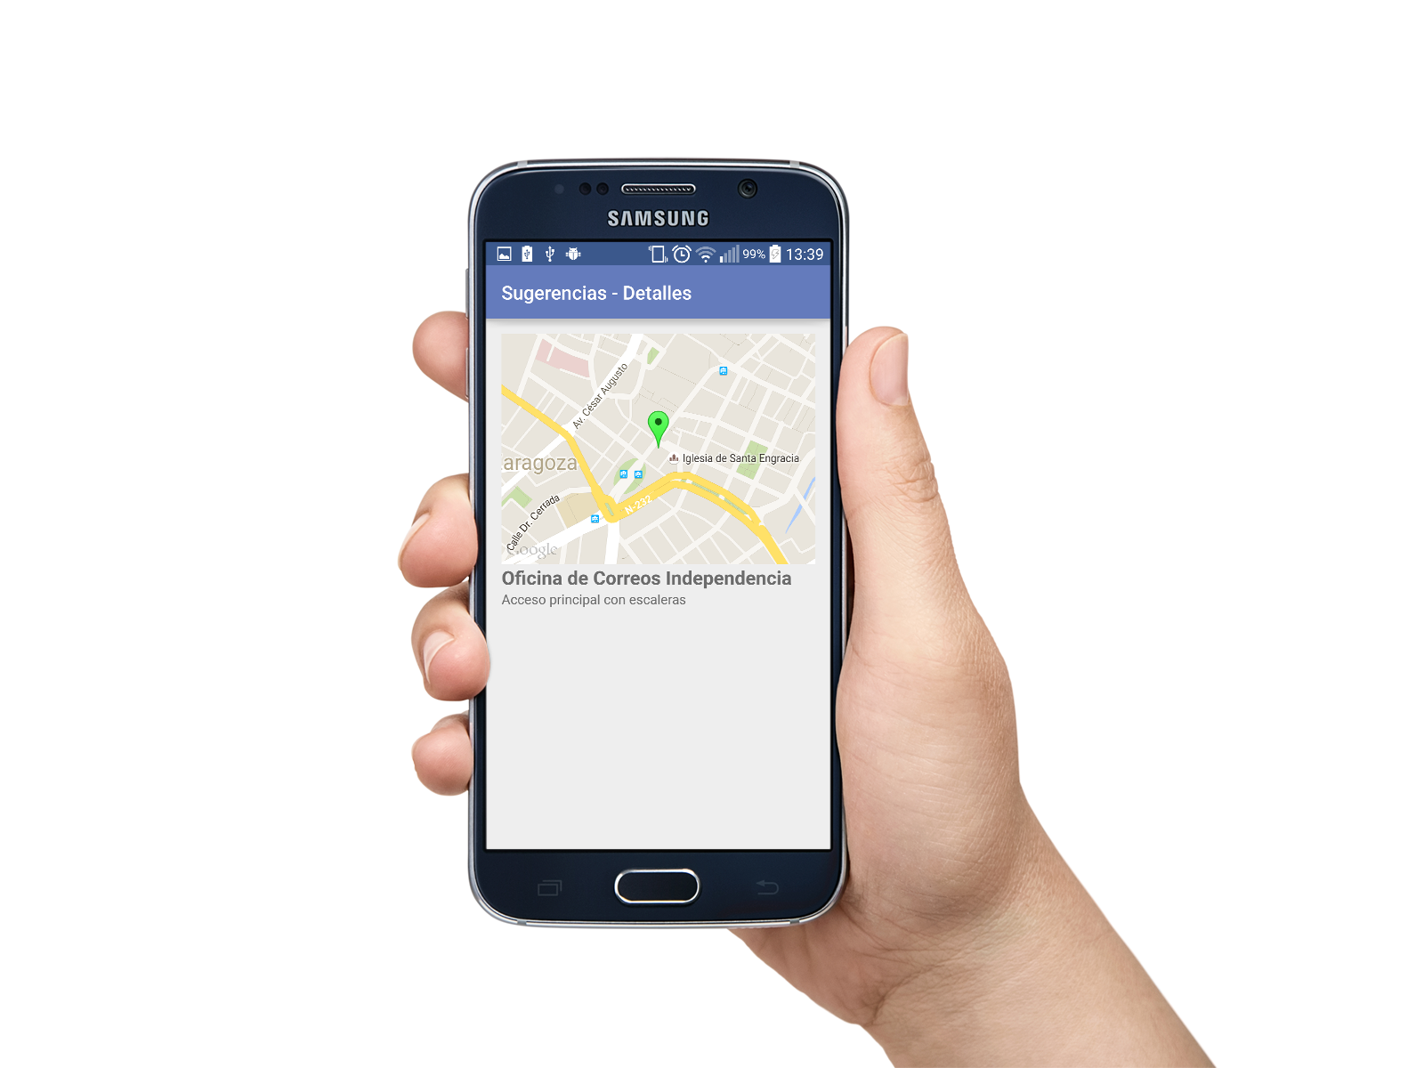

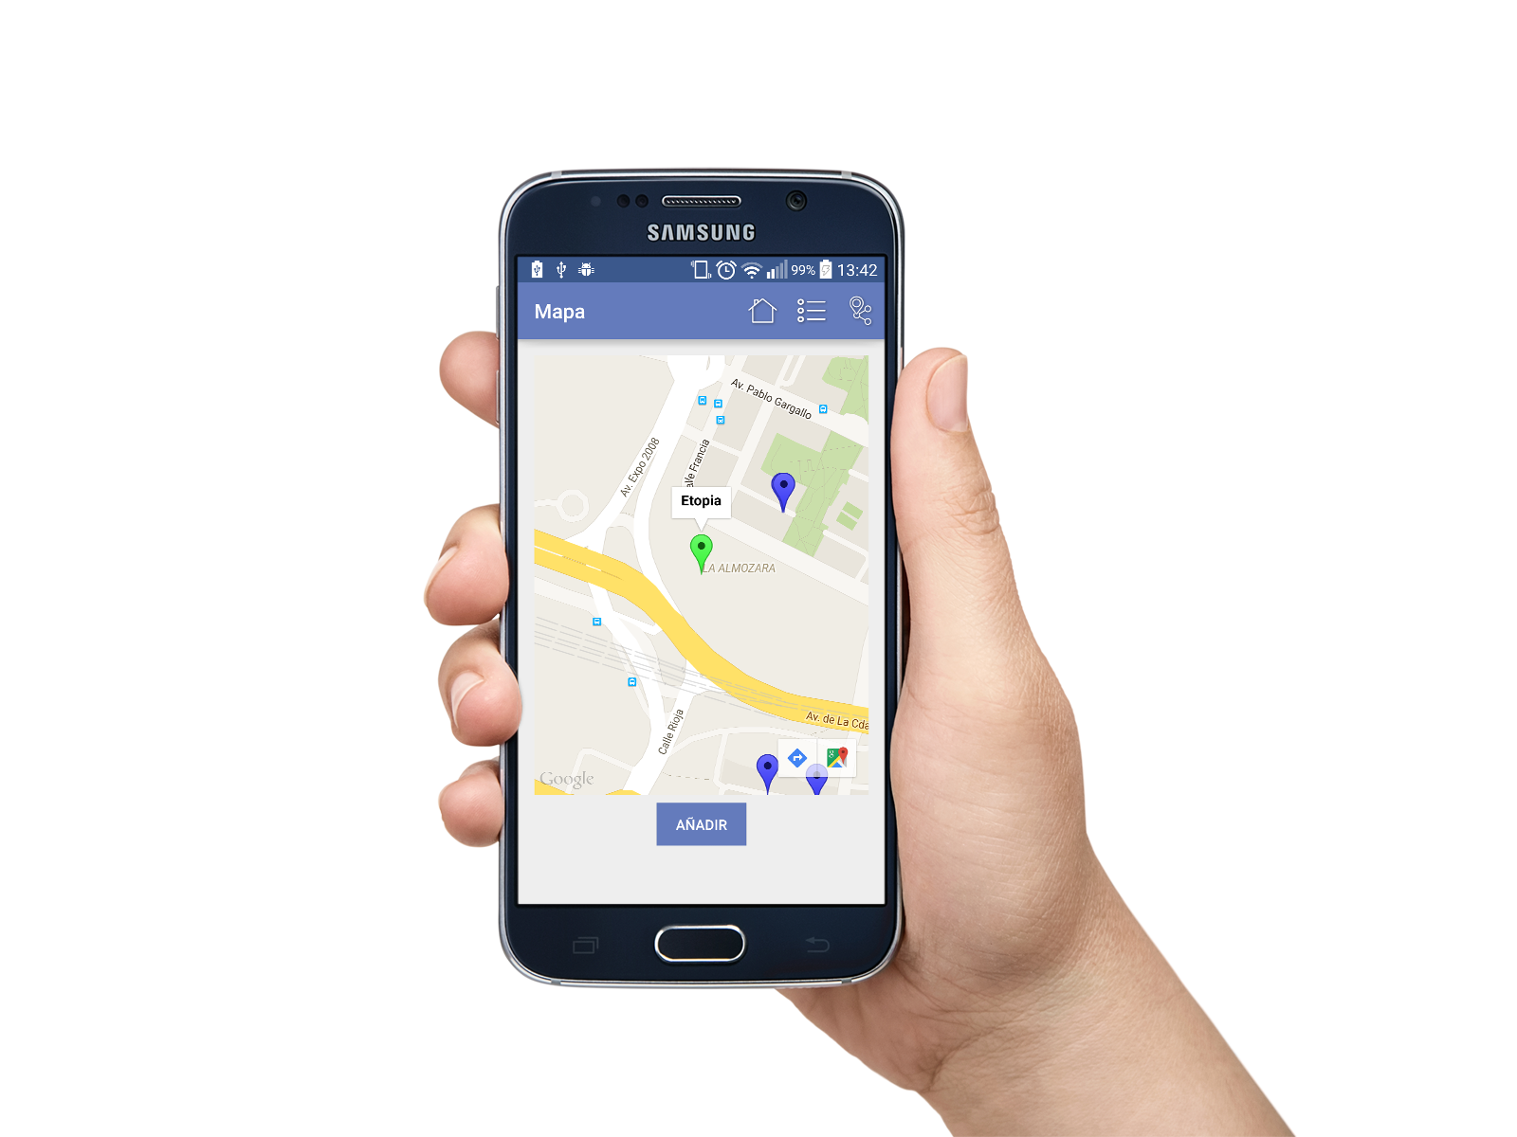
cómo funciona

Slide 15

motivación
Hay 791 restaurantes
Sólo 38 tienen información sobre accesibilidad
Hay 144 alojamientos
Sólo 47 tienen información sobre accesibilidad
Mapas colaborativos
· Encuentra nuevos lugares y compártelo.
· Haz sugerencias para mejorar la ciudad.

Slide 16


tecnología
· App Android.
· Dataset propio.
Datos de alojamientos, restuantes y estacionamientos reservados

Slide 17
líneas futuras
Smart City (IOT)
Comunidad
· Disposición de las plazas de parking en tiempo real (sensores).
· Votación de puntos para usuarios más colaborativos y votación de lugares más accesibles.
· Compartir experiencia por redes sociales.
· Rutas accesibles.

Slide 18


equipo
Luis . Manu . Cynthia
Ingenieros en Informática
· Ganadores Hackathon, marzo 2015, AdoptaPet.
· Experiencia técnica en OpenData.
· Experiencia en programación Android.
· Experiencia personal con personas con discapacidad.
AdoptaPet

Slide 19
ZaragozaAccesible
Movilidad para todos
http://tiny.cc/ZgzAccesible
Hackathon Zaragoza Julio 2015

Slide 20
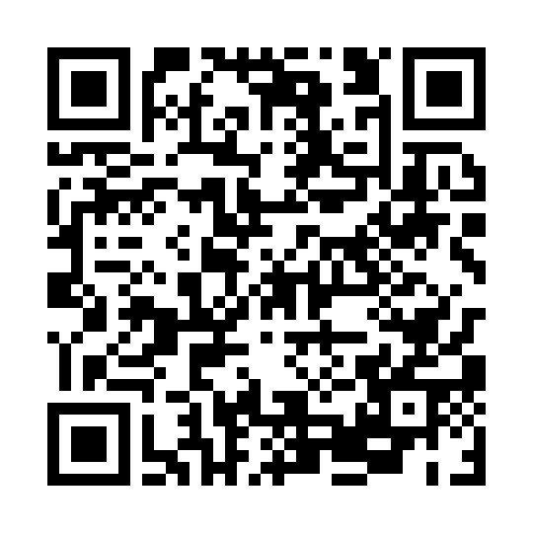
ZaragozaAccesible
Movilidad para todos
http://tiny.cc/ZgzAccesible
Hackathon Zaragoza Julio 2015

